Slide 1


2024. gada 5.oktobris, Londona, LR Vēstniecība AK

Slide 2
Latviešu pārstāvniecība Apvienotajā Karalistē
LPAK
AK reģistrēta biedrorganizācija, kuras mērķis ir pārstāvēt AK dzīvojošo latviešu intereses un uzlabot viņu dzīves kvalitāti nacionālajā un starptautiskajā līmenī
LPAK misija ir pulcēt un līdzdarboties ar tautiešiem, lai kopīgiem spēkiem saglabātu savu nacionālo identitāti, latviešu valodu un kultūras mantojumu
LPAK nodrošina draudzīgu vidi, kur latviešiem sanākt kopā un veidot kopienas, piedalīties kultūras un sabiedriskajās aktivitātēs, integrēties, mācīties un piekļūt kvalitatīvai aktuālajai informācijai

Slide 3
LPAK NOZARES:
PRIORITĀTES UN PADARĪTAIS
Sociālā palīdzība - informācijas pieejamība latviešu valodā
Sports – sporta aktivitāšu veicināšana, sporta spēles
Jaunieši - kā saglabāt interesi par latvisko jauniešos?
Biznesa un uzņēmēju tīklošanās - informācijas apmaiņa
Arhīvs / bibliotēka - dokumentu digitalizācija
Draudzes - dievkalpojumu pieejamība latviešu valodā
Kas notiek Latvijā - aizsardzība, remigrācijas informācijas pieejamība, aktuālais AK iedzīvotājiem
Kultūra: mūzika, dejas, teātri, izstādes, sarīkojumi, citi ; Ikgadējās AK Kultūras dienas, ELKS III
Izglītība - bērni un jaunieši, latviešu valodas apguve

Slide 4
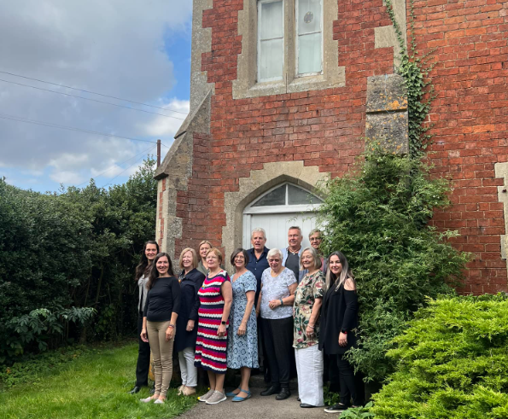
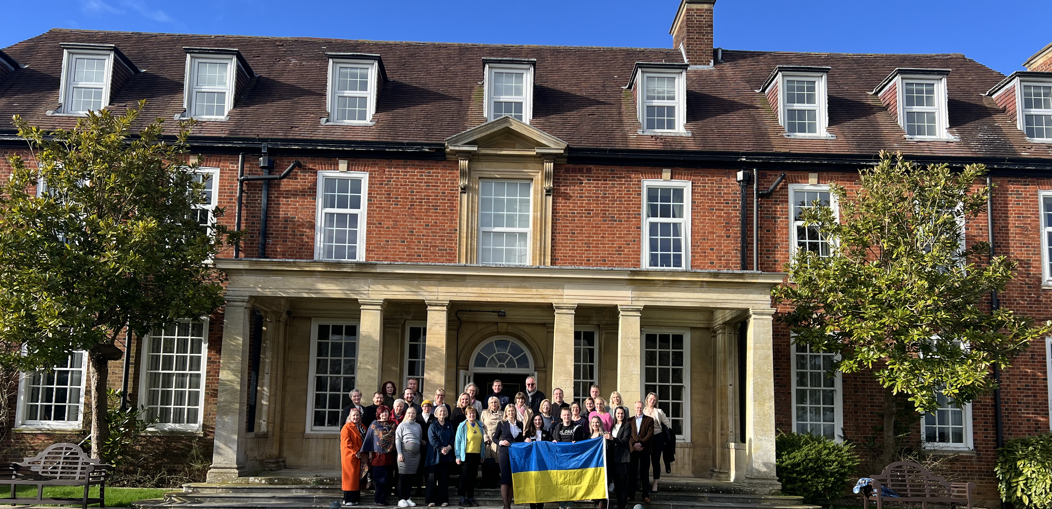
PIRMAIS LPAK DARBĪBAS GADS
PIRMĀ BIEDRU KOPSAPULCE NOTIKA 2024. GADA 25. FEBRUĀRĪ
ORGANIZĀCIJĀ IR 45 BIEDRI
IESNIEGTI UN REALIZĒTI 9 PROJEKTI
NĀKAMAIS TUVĀKAIS PROJEKTS – AK SKOLOTĀJU SEMINĀRS 19. -20. OKTOBRIS STRAUMĒNOS
NĀKAMAIS LIELĀKAIS LPAK PROJEKTS – ELKS III NO 17. - 20. JŪLIJAM 2025 BRADFORDĀ

Slide 5

Kultūra:
IX Kultūras diena Birmingemā 2024
www.facebook.com/kulturasdienaak

Slide 6
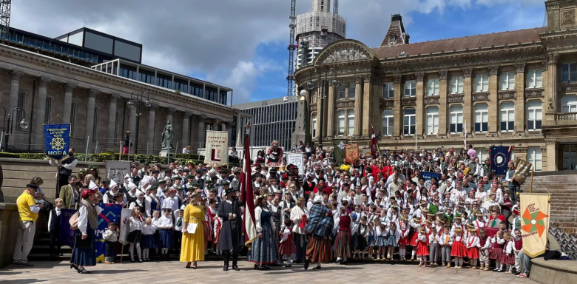
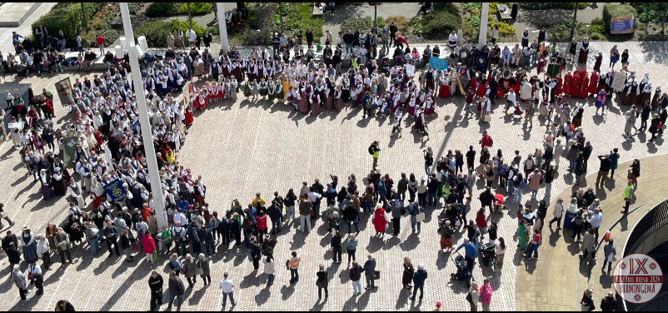
Kultūra:
IX Kultūras diena Birmingemā 2024
www.facebook.com/kulturasdienaak

Slide 7

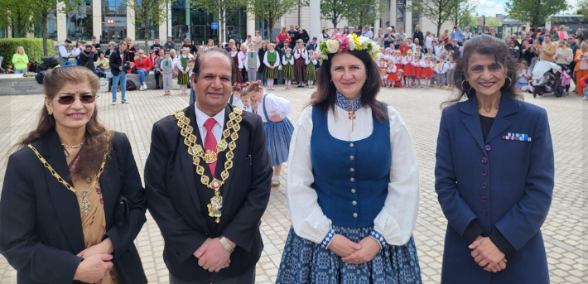
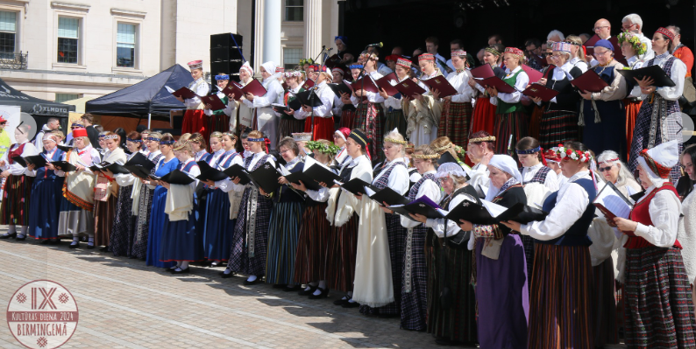

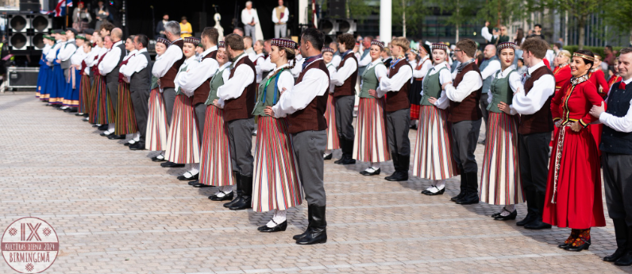
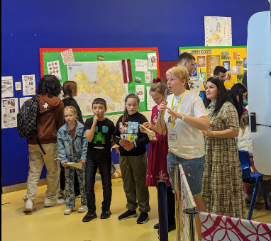
Kultūra:
IX Kultūras diena Birmingemā 2024
www.facebook.com/kulturasdienaak

Slide 8
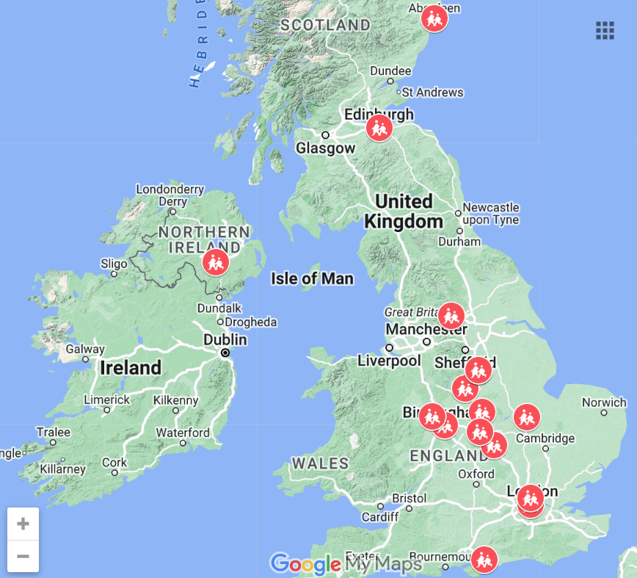
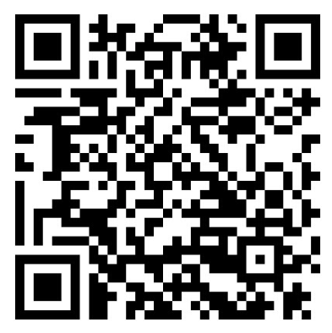
Izglītība: Latviešu skolas AK un Ziemeļīrijā
https://latviesiem.org.uk/izglitiba/

Slide 9
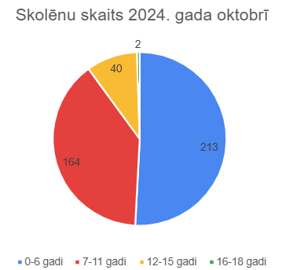

Izglītība: Latviešu skolas AK un Ziemeļīrijā
AK un Ziemeļīrijā darbojas 16 skolas un 1 valodas pulciņš
420 skolēnu
72 skolotāji un vairāki desmiti palīgu
AK un Ziemeļīrijas skolotāju seminārs Straumēnos
2024. gada 19-20. oktobris

Slide 10

LPAK kā
JUMTA ORGANIZĀCIJA
Par LPAK biedru var kļūt:
Latviešu biedrība
Reģistrēta vai nereģistrēta organizācija
Domubiedru grupa
Nevalstiskā organizācija
Medijs
Jebkurš latvietis Apvienotajā Karalistē
Visi, kas ir ieinteresēti piedalīties organizācijas darbā, dalīties pieredzē un zināšanās, kā arī sniegt ieguldījumu svarīgos lēmumu pieņemšanas procesos.

Slide 11


LPAK kā PĀRSTĀVNIECĪBA
Iespēja tikt pārstāvētiem un būt sadzirdētiem:
Eiropas Latviešu apvienība (ELA) - LPAK kā biedrorganizācija, kuru pārstāv Kristīne Krauze, kura ieņem ELA valdes priekšsēdētājas vietnieces amatu
Pasaules Brīvo Latviešu apvienība (PBLA)
Diasporas Konsultatīvā padome (DKP)
LR valsts institūcijās
pašvaldībās AK

Slide 12


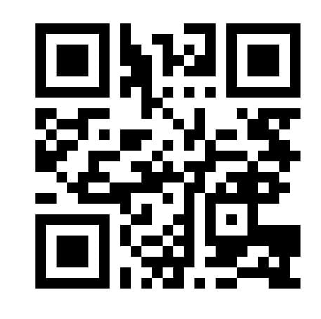


VIENOTA INFORMĀCIJAS PLATFORMA UN SADARBĪBAS PARTNERI
Ziņas sadarbībā ar Latviesi.com
Biļešu tirdzniecības platforma latviešu pasākumiem Apvienotajā Karalistē - biletes.co.uk
Latviešu Izglītības Fonds Lielbritānijā (LIFL)
Daugavas Vanagu Fonds (DVF)

Slide 13
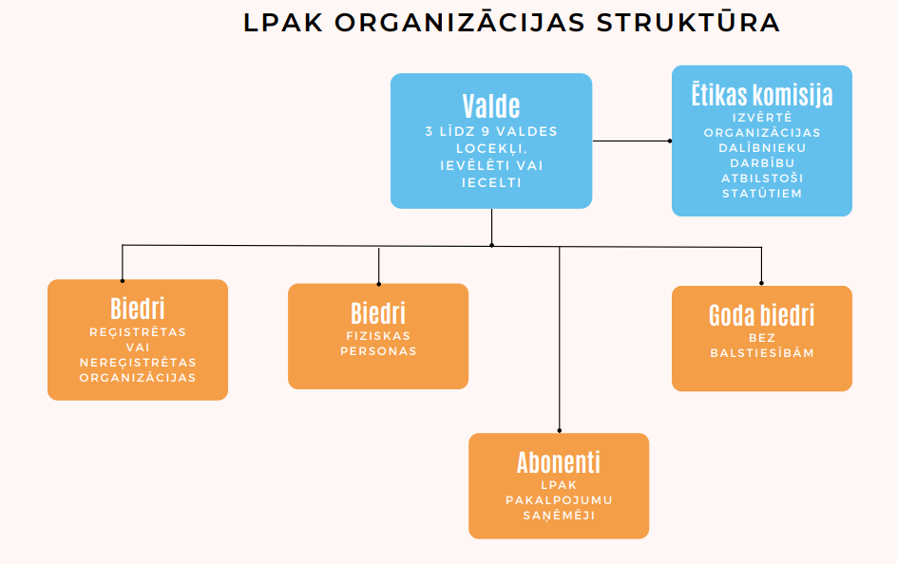

Slide 14


KĀPĒC KĻŪT PAR LPAK BIEDRU?
Tīklošanās starp biedrorganizācijām, veicinot sadarbību un pieredzes apmaiņu.
Dalība modernā, progresīvā un demokrātiskā organizācijā, kuras dalībnieki tiek pārstāvēti un sadzirdēti.
Dažāda veida atbalsts (informatīvs, konsultatīvs, finansiāls, juridisks, kā arī palīdzība projektu finanšu apgūšanā).

Slide 15
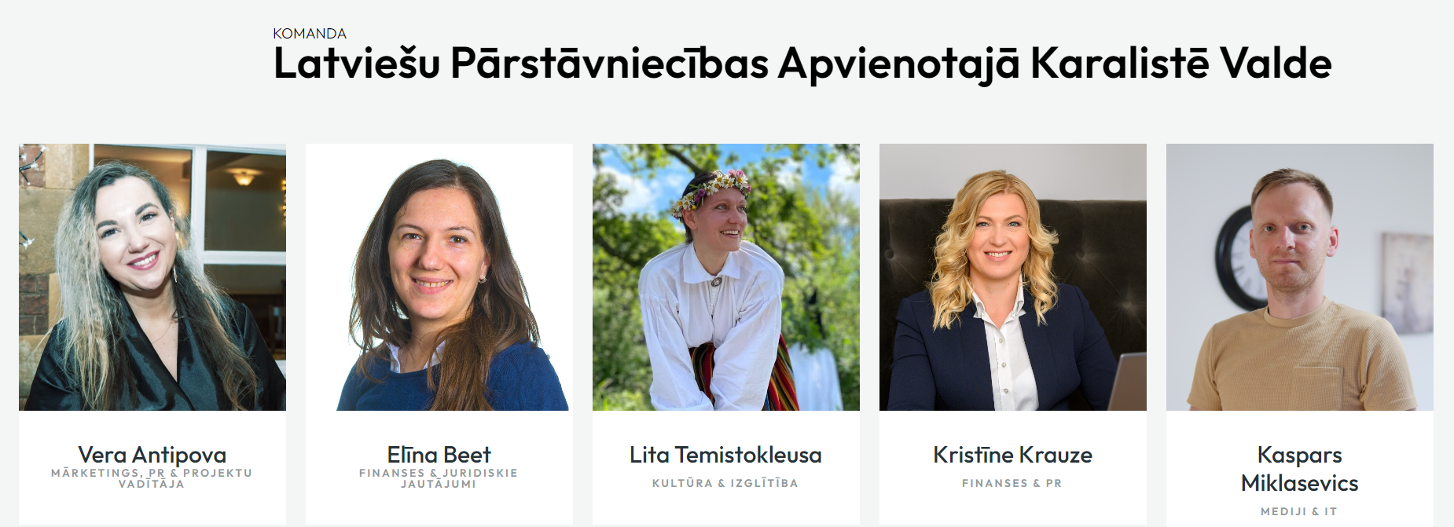

LPAK Valde

Slide 16

SAZINIES AR MUMS
www.latviesiem.org.uk
info@latviesiem.org.uk

